Slide 1

THỨ BA
SAU CHÚA NHẬT XXVIII
THƯỜNG NIÊN

Slide 2

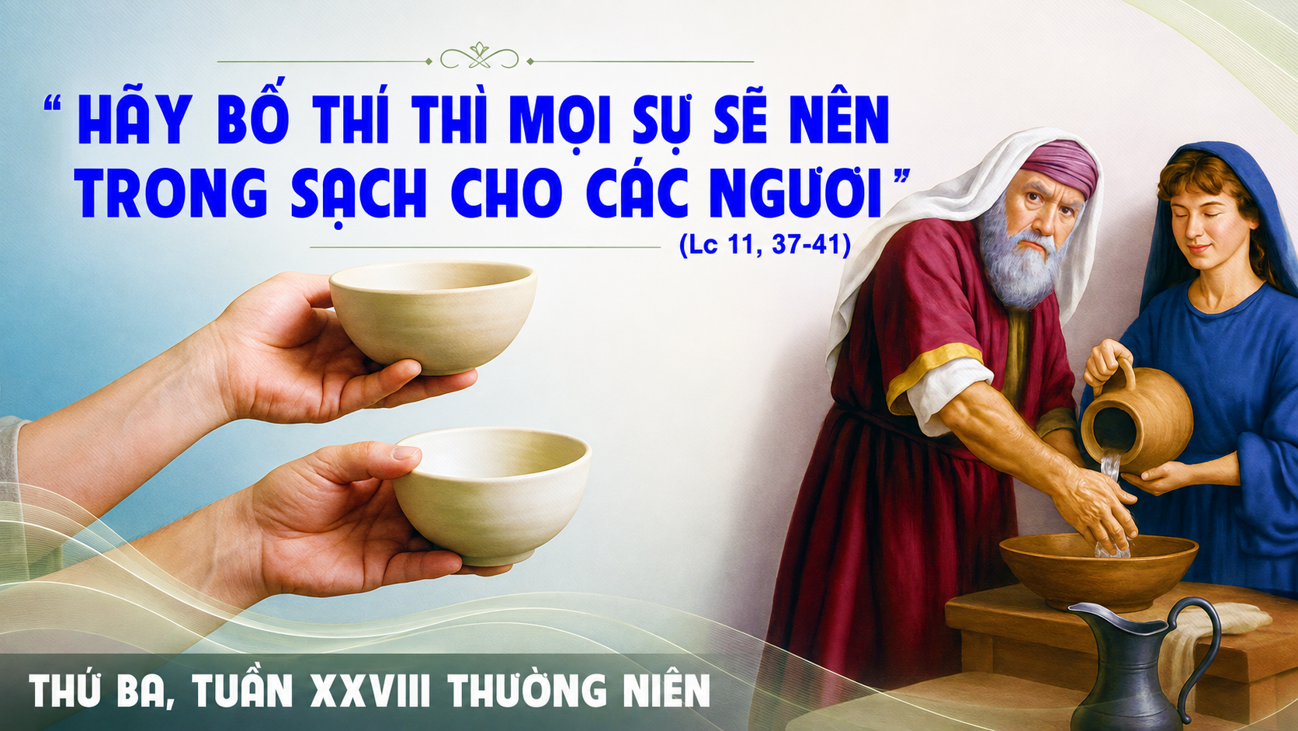

Slide 3

Ca Nhập Lễ
Lên Đền Thánh
Lm. Thành Tâm

Slide 4
ĐK: Từ muôn phương ta về đây sánh vai lên đường, đường đưa ta đi lên đền Chúa ta. Lòng hân hoan ta hòa chung tiếng hát nhịp nhàng, vui hát mừng Danh Chúa cứu độ ta. Tiến tiến bước lên đền, đền thánh của Người. Cất tiếng hát vui lên Danh Thánh của Người. Tiến tiến bước loan truyền hồng ân của Chúa Trời, ta hát mừng tình thiên thu Chúa ta.

Slide 5
TK1: Vui mừng khi người ta bảo tôi, ta về thăm Nhà Cha chúng ta. Một ngày trong Nhà Cha dấu yêu, sướng vui thay hơn trăm ngày ở xa quê nhà.

Slide 6
ĐK: Từ muôn phương ta về đây sánh vai lên đường, đường đưa ta đi lên đền Chúa ta. Lòng hân hoan ta hòa chung tiếng hát nhịp nhàng, vui hát mừng Danh Chúa cứu độ ta. Tiến tiến bước lên đền, đền thánh của Người. Cất tiếng hát vui lên Danh Thánh của Người. Tiến tiến bước loan truyền hồng ân của Chúa Trời, ta hát mừng tình thiên thu Chúa ta.

Slide 7
TK2: Như ngày nào đoàn dân Chúa xưa băng rừng sâu vượt qua biển khơi. Lên đường đi hồi hương Thánh đô. Chúng ta đi đi lên đền Chúa ta thân yêu.

Slide 8
ĐK: Từ muôn phương ta về đây sánh vai lên đường, đường đưa ta đi lên đền Chúa ta. Lòng hân hoan ta hòa chung tiếng hát nhịp nhàng, vui hát mừng Danh Chúa cứu độ ta. Tiến tiến bước lên đền, đền thánh của Người. Cất tiếng hát vui lên Danh Thánh của Người. Tiến tiến bước loan truyền hồng ân của Chúa Trời, ta hát mừng tình thiên thu Chúa ta.

Slide 9
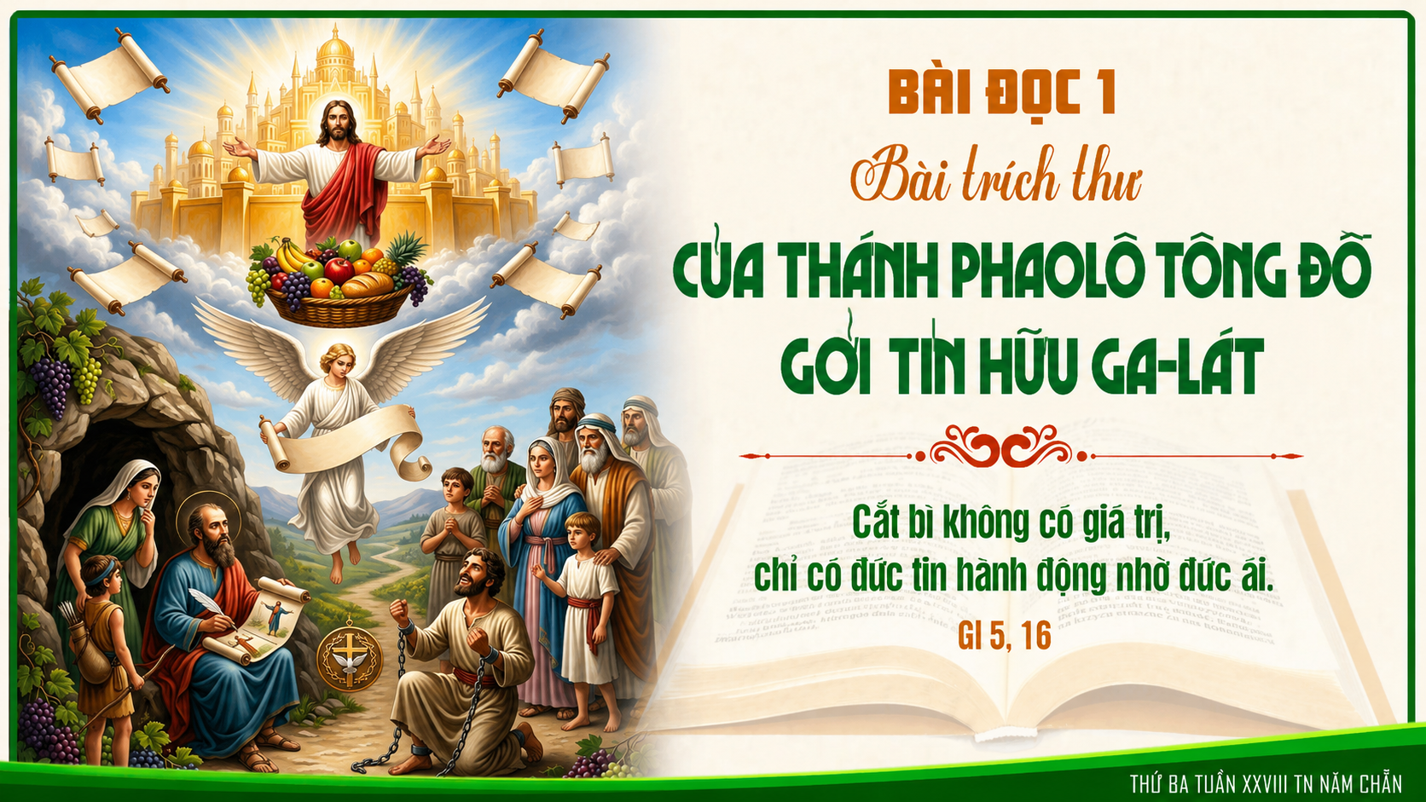

Slide 10
Đáp ca:
Tv 118, 41 và 43.44-45.47-48
Lạy Chúa, xin cho con được hưởng tình thương Chúa.

Slide 11
Alleluia-Alleluia:
Lời Thiên Chúa là lời sống động và hữu hiệu, lời đó phê phán tâm tình cũng như tư tưởng của lòng người.
Alleluia.

Slide 13

CA DÂNG LỄ
Hiến Lễ Tình Yêu
Nhạc: Thế Thông
Lời: Miên Ly - Thế Thông

Slide 14
TK1: Đền vàng vang điệu nhạc cung tiến, con đến tiến dâng tình yêu. Tiến dâng ước mơ và xác hồn, nguyện như lễ dâng toàn thiêu. Xin nhận tình con nhỏ bé, xin hiệp cùng với rượu bánh, như chiều tiệc ly ngày xưa nên của lễ mừng khen Chúa Trời.

Slide 15
ĐK: Của lễ góp về dâng Chúa là bao sướng vui đau buồn. Dâng ước vọng mai sau, dâng tháng ngày đã qua. Nguyện dâng lên cả cuộc đời, còn đang rong ruổi gian trần. Nguyện Chúa thương nhận lễ con dâng, nguyện Chúa ban nhiều Thánh ân.

Slide 16
TK2: Chỉ là thân phận người mong manh, sao dám tiến dâng tình yêu? Chính Cha đã kêu gọi con về, để con bước đi cùng Cha. Con được nhận như của lễ, dâng về từ nơi trần thế, cứu đời lầm than tội mê đem tình Chúa vào tim mỗi người.

Slide 17
ĐK: Của lễ góp về dâng Chúa là bao sướng vui đau buồn. Dâng ước vọng mai sau, dâng tháng ngày đã qua. Nguyện dâng lên cả cuộc đời, còn đang rong ruổi gian trần. Nguyện Chúa thương nhận lễ con dâng, nguyện Chúa ban nhiều Thánh ân.

Slide 18
TK3: Hiệp cùng muôn lòng nguyện đoan hứa, dâng Chúa hiến lễ đời con. Kính xin Chúa thương và chấp nhận, để nên chứng nhân tình yêu. Gieo vào đời con lửa mến. Theo Ngài tình con tự hiến. Tháp vào tình yêu thập giá nên của lễ tạ ơn Chúa Trời.

Slide 19
ĐK: Của lễ góp về dâng Chúa là bao sướng vui đau buồn. Dâng ước vọng mai sau, dâng tháng ngày đã qua. Nguyện dâng lên cả cuộc đời, còn đang rong ruổi gian trần. Nguyện Chúa thương nhận lễ con dâng, nguyện Chúa ban nhiều Thánh ân.

Slide 20
TK4: Được gọi nên bạn hiền tâm phúc, con đến hiến dâng từ đây. Ước giao hiến dâng trọn xác hồn, nguyện nên lễ dâng tình yêu. Xin nhận lời kinh cảm mến, dâng về cùng muôn người thế, như làn trầm hương tỏa bay ca ngợi mãi hồng ân Chúa Trời.

Slide 21
ĐK: Của lễ góp về dâng Chúa là bao sướng vui đau buồn. Dâng ước vọng mai sau, dâng tháng ngày đã qua. Nguyện dâng lên cả cuộc đời, còn đang rong ruổi gian trần. Nguyện Chúa thương nhận lễ con dâng, nguyện Chúa ban nhiều Thánh ân.

Slide 23
CA HIỆP LỄ
Có Một Tình Yêu
Ân Đức

Slide 24
ĐK: Có một tình yêu, tình yêu lạ lùng như thế đó, rất bao la hơn đại dương kia sóng ru hát câu tình ca. Chúa thương con nhiều, đang khi con còn trong bóng tối, đang khi con là thân yếu đuối. Chúa đã thương nhìn đến con, dắt dìu dẫn đưa trong tình yêu thắm nồng.

Slide 25
TK1: Tình nào yêu con, hơn bao mối tình trần gian. Tình Người đã chết chỉ vì yêu tha thiết. Thánh giá nhuộm máu, bằng chứng cho tình yêu. Đấng Thánh tự hiến làm giá chuộc trần gian.

Slide 26
ĐK: Có một tình yêu, tình yêu lạ lùng như thế đó, rất bao la hơn đại dương kia sóng ru hát câu tình ca. Chúa thương con nhiều, đang khi con còn trong bóng tối, đang khi con là thân yếu đuối. Chúa đã thương nhìn đến con, dắt dìu dẫn đưa trong tình yêu thắm nồng.

Slide 27
TK2: Tình nào yêu con, đang khi con là tội nhân, là tình thương xót không để con hư mất. Chúa muốn dùng con làm chứng nhân tình yêu. Chúa muốn dùng con là khúc nhạc tình yêu.

Slide 28
ĐK: Có một tình yêu, tình yêu lạ lùng như thế đó, rất bao la hơn đại dương kia sóng ru hát câu tình ca. Chúa thương con nhiều, đang khi con còn trong bóng tối, đang khi con là thân yếu đuối. Chúa đã thương nhìn đến con, dắt dìu dẫn đưa trong tình yêu thắm nồng.

Slide 29
TK3: Tình nào yêu con, nâng con lên hàng bạn thân, cùng con liên kết trong tình yêu giao ước. Chúa chiếm đoạt con bằng Thánh Linh dịu êm. Chúa quyến rũ con bằng tiếng gọi tình yêu.

Slide 30
ĐK: Có một tình yêu, tình yêu lạ lùng như thế đó, rất bao la hơn đại dương kia sóng ru hát câu tình ca. Chúa thương con nhiều, đang khi con còn trong bóng tối, đang khi con là thân yếu đuối. Chúa đã thương nhìn đến con, dắt dìu dẫn đưa trong tình yêu thắm nồng.

Slide 32
Ca Kết Lễ
Chứng Nhân Tình Yêu
Nguyễn Duy

Slide 33
TK1: Khi con nghe tiếng kêu mời gọi con đi gieo niềm tin mới. Con nay như thấy ngỡ ngàng vì Chúa đã đoái thương chọn con. Rồi một ngày Thánh Thần Chúa đã đến thánh hiến con cho Ngài. Sai con đi khắp mọi nơi rắc gieo tin vui cho muôn người.

Slide 34
ĐK: Này đây Chúa ơi con hiến dâng cho Ngài niềm tin tâm tư cùng trái tim nồng cháy. Từ đây hăng say theo bước chân của Ngài trung kiên làm chứng nhân Nước Trời thắp lên hạnh phúc cho muôn người.

Slide 35
TK2: Con say sưa với tháng ngày Tình yêu cho con nguồn sức sống. Con hân hoan bước trên đường hồng phúc bát ngát xanh đồi nương. Để tìm lại những tình thương quá khứ héo úa trong muôn lòng. Cho quên đi những sầu vương Chúa ôi xin thương ai đoạn trường.

Slide 36
ĐK: Này đây Chúa ơi con hiến dâng cho Ngài niềm tin tâm tư cùng trái tim nồng cháy. Từ đây hăng say theo bước chân của Ngài trung kiên làm chứng nhân Nước Trời thắp lên hạnh phúc cho muôn người.

Slide 37
TK3: Trong tâm tư biết bao người ngày đêm cô đơn buồn không nói. Nhưng đâu ai đến với họ để hát tiếng hát trong niềm vui. Vì nhiều người vẫn nghèo đói thế giới thiếu vắng bao nụ cười. Xin cho nhau những tình thương, sớm mai cơn mê đã tan rồi.

Slide 38
ĐK: Này đây Chúa ơi con hiến dâng cho Ngài niềm tin tâm tư cùng trái tim nồng cháy. Từ đây hăng say theo bước chân của Ngài trung kiên làm chứng nhân Nước Trời thắp lên hạnh phúc cho muôn người.

Slide 39
TK4: Xin cho con suốt một đời Tình yêu cho đi là lẽ sống. Xin cho con biết trung thành hoàn tất những bước chân đẹp xinh. Nguyện một đời con tìm đến với hết cả những ai chân tình. Để tình người vẫn còn xanh ngát hương như hoa xuân trên cành.

Slide 40
ĐK: Này đây Chúa ơi con hiến dâng cho Ngài niềm tin tâm tư cùng trái tim nồng cháy. Từ đây hăng say theo bước chân của Ngài trung kiên làm chứng nhân Nước Trời thắp lên hạnh phúc cho muôn người.

